Slide 1
Introdução a modelagem de malhas complexas 3D e tratamento de arquivos .obj
Por: Thiago Borges
Adaptado de: Anderson Henrique Dantas Borba

Slide 2
Introdução à modelagem Blender e como importá-los para um arquivo openGL
Por: Thiago Borges
Adaptado de: Anderson Henrique Dantas Borba

Slide 3
Agenda
Modelagem em Blender
Apresentação breve
Criação de um objeto 3D mostrando ferramentas
Aplicação de textura
Exportar
Apresentação do arquivo .obj
Como importar o arquivo .obj para o openGL
Apresentação do objloader.cpp
Demonstração

Slide 4
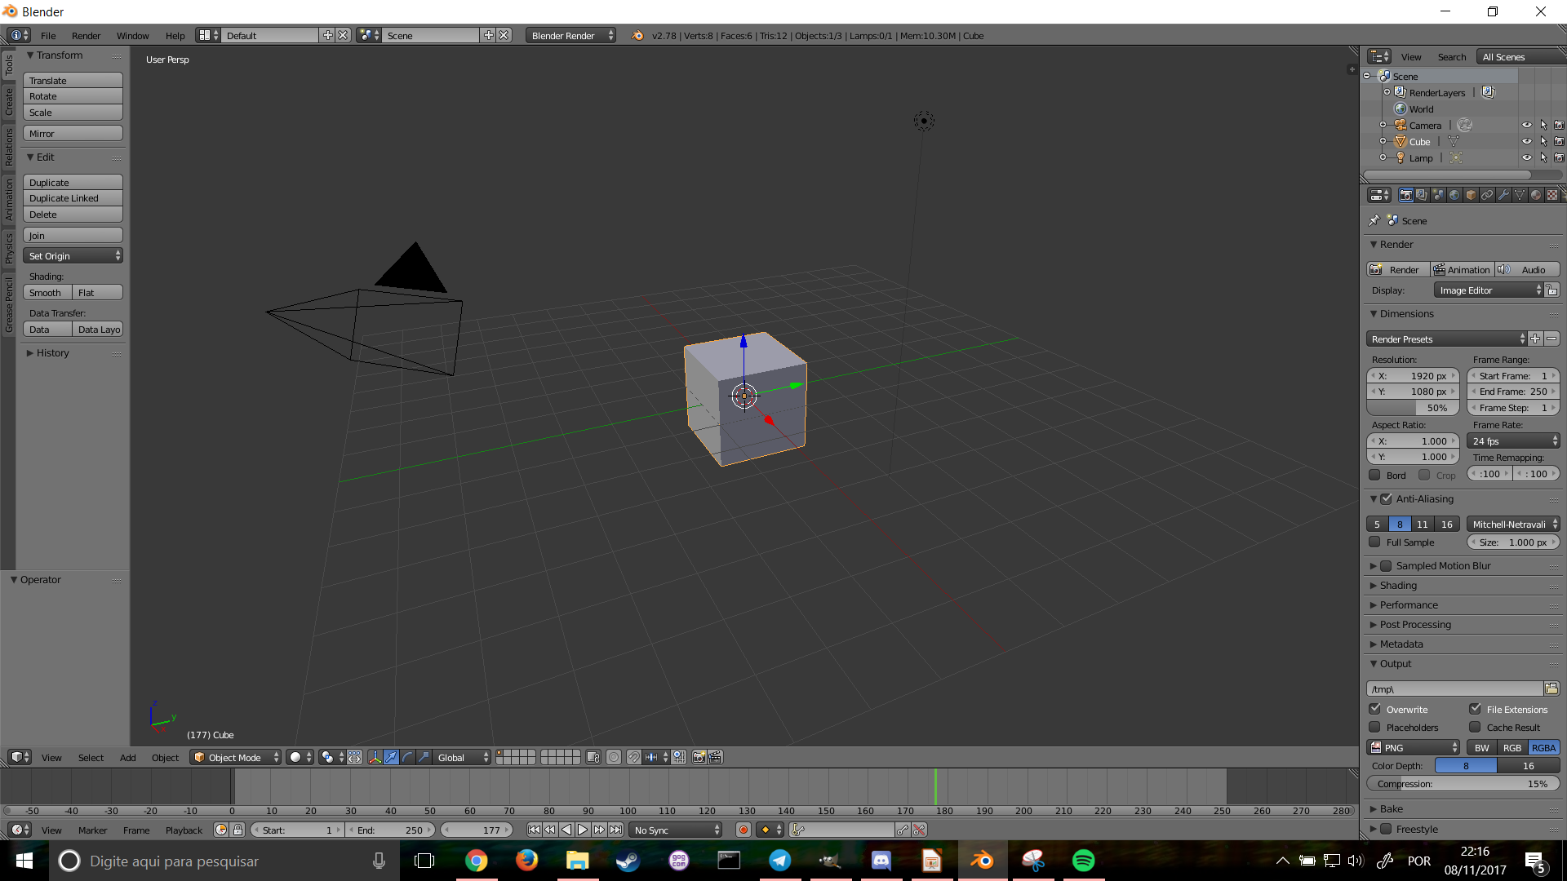
View
Outliner
Ferramentas
Propriedades
Modos

Slide 5
Vamos fazer alguma coisa
Alguns comandos:
g: translate
r: rotate
s: scale
x: delete
tab: mudar entre os modos de edição e de objeto
e: extrude
i: insert face
b: box select
w: special menu
ctrl+r: loop cut
shit+a: menu
Perdeu o cursor!?
shit+c: retornar o cursor para 0,0,0 e mostra cena toda

Slide 6
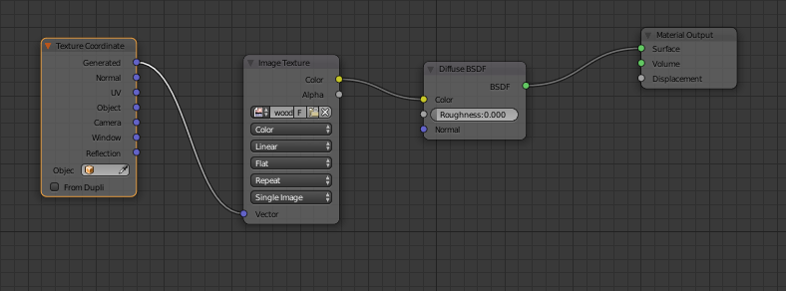
Nodes!

Slide 7
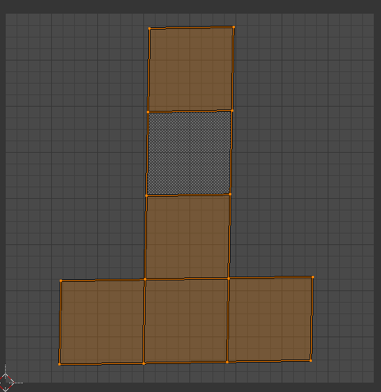
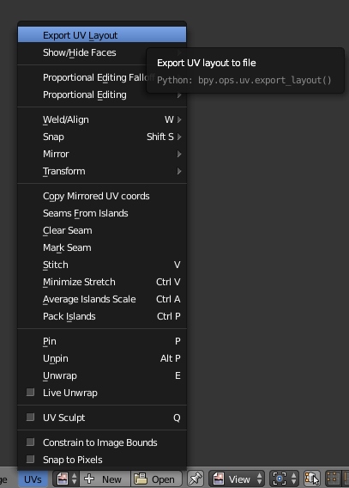

Slide 8
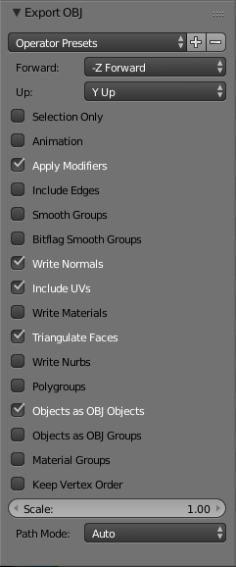
Marque essas opções para exportar o arquivo .obj

Slide 9

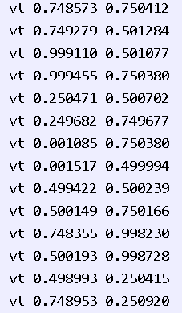
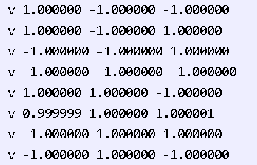
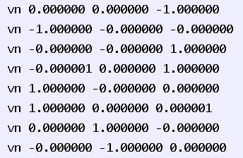
Sobre o arquivo .obj
Cabeçalho
Coordenadas de textura
Lista de vértices
Normais dos vértices

Slide 10
Como importar no openGL
Arquivo objloader.cpp
Requer imageloader.cpp e imageRaw.cpp
Inicializar uma variável da classe mesh
Carregar .obj e .bmp para textura
Desenhe

Slide 11
Links importantes:
Tutoriais de Blender:
BornCG: https://www.youtube.com/watch?v=lY6KPrc4uMw&list=PLda3VoSoc_TR7X7wfblBGiRz-bvhKpGkS&index=1
Tutórial sobre .obj
OpenGL-tutorial: http://www.opengl-tutorial.org/beginners-tutorials/tutorial-7-model-loading/
Imagens de fundo:
MagicaVoxel: https://ephtracy.github.io/
Texturas grátis… o parte delas:
Textures: https://www.textures.com/

